Slide 1
TOLKALA
Simona Weber Goljuf,
OŠ NH RAJKA HRASTNIK

Slide 2

SPLOŠNO
V zvezek vnesi naslov TOLKALA in zapiši na kateri dve skupini delimo tolkala in kaj je zanju značilno!
V zvezek zapiši še drugi način razlikovanja tolkal!
Katero tolkalo je dobilo svoje mesto v preteklih obdobjih? Zapiši v celi povedi!

Slide 3
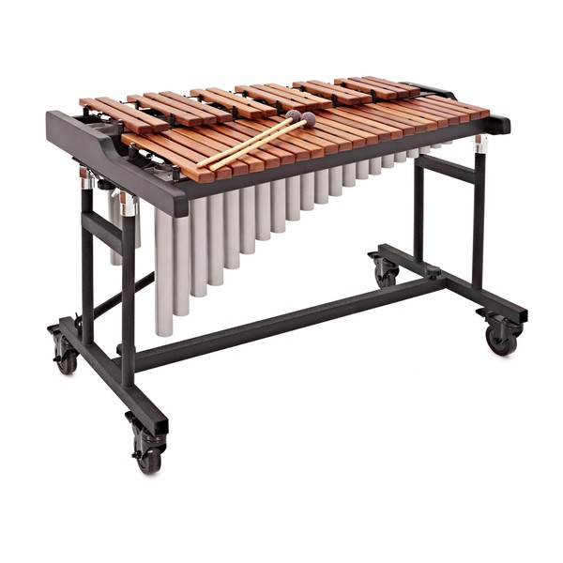
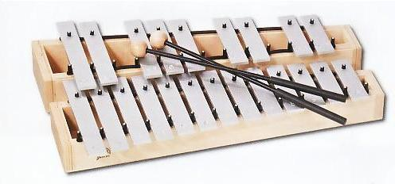
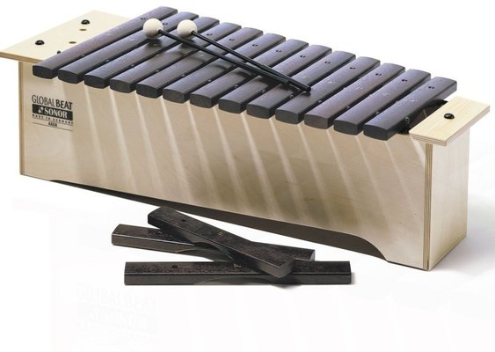
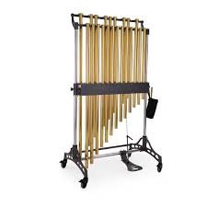
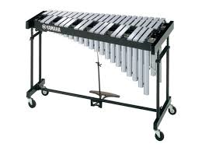
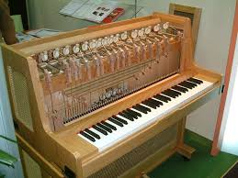
IDIOFONI Z DOLOČLJIVO TONSKO VIŠINO: zg: zvončki, ksilofon, marimba, sp: cevasti zvonovi, vibrafon, čelesta

Slide 4
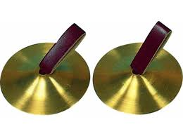
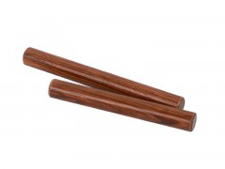
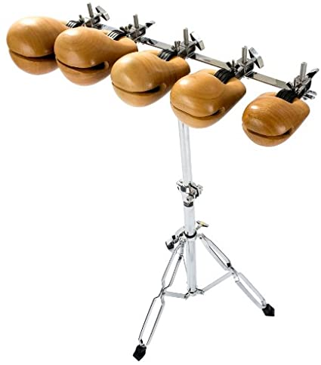
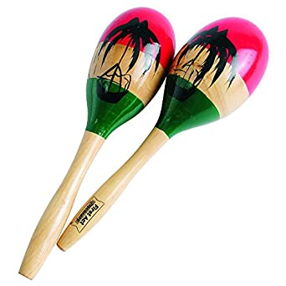
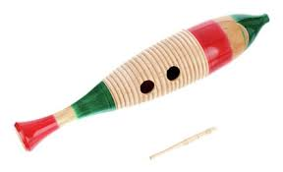
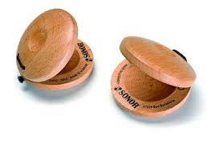
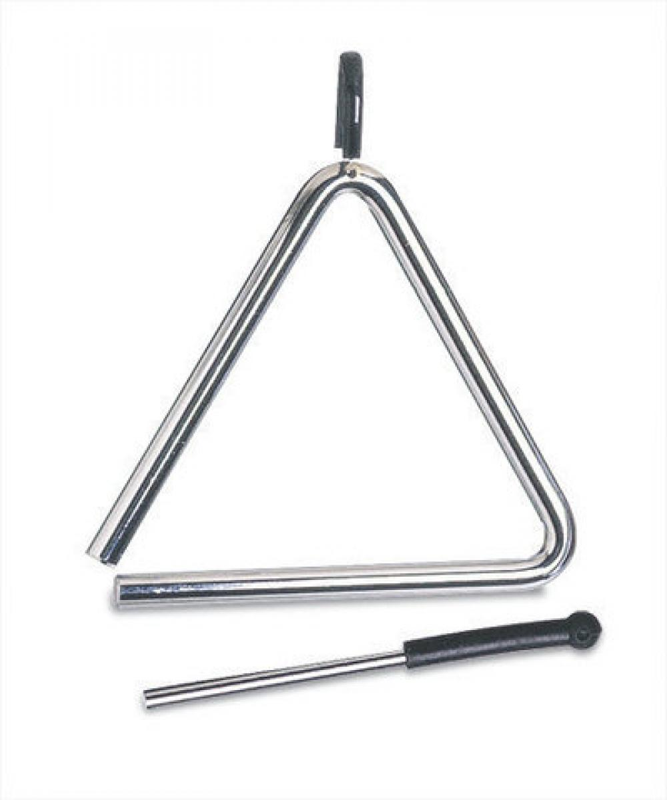
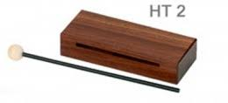
IDIOFONI Z NEDOLOČLJIVO TONSKO VIŠINO: zg:činele, palčki-klaves, temple block, ropotulji-marakas sp:guiro, kastanjeti, leseni blok, triangel

Slide 5
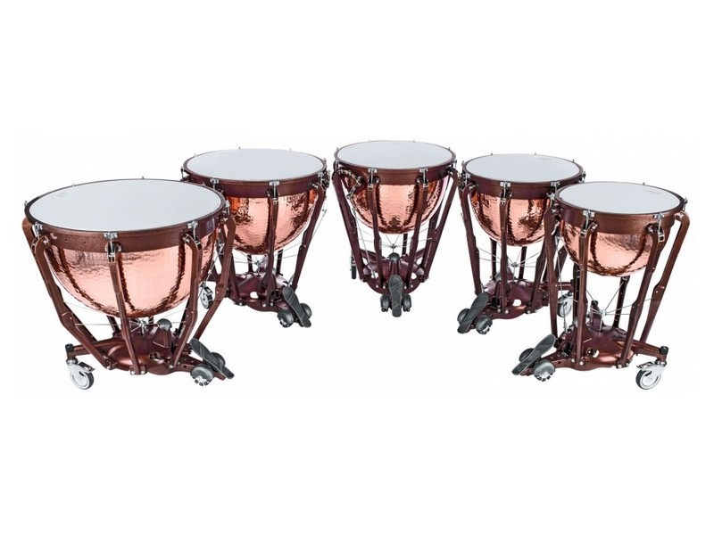
MEMBRANOFON Z DOLOČLJIVO TONSKO VIŠINO: PAVKE ALI TIMPANI

Slide 6
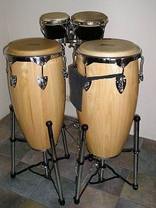
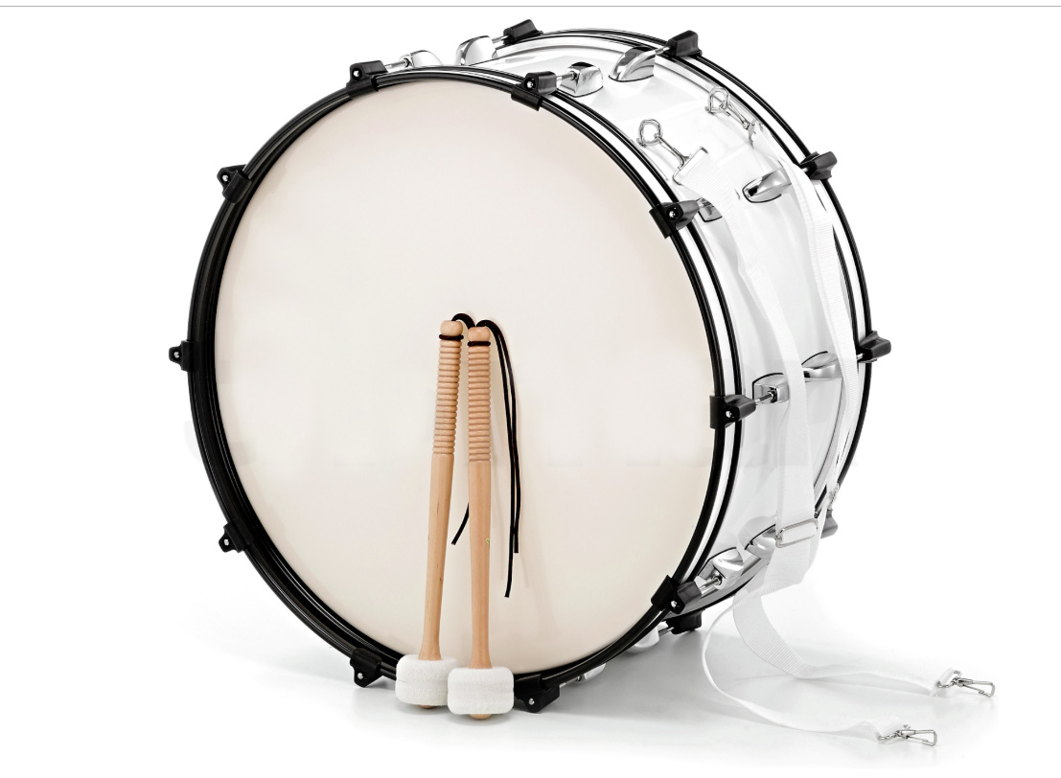
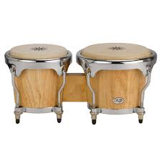
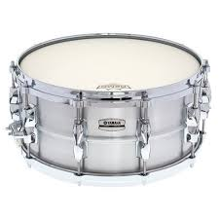
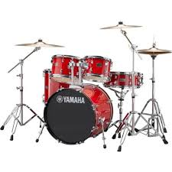
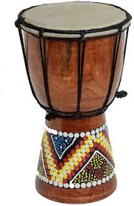
MEMBRANOFONI Z NEDOLOČLJIVO TONSKO VIŠINO: veliki boben, mali boben, bonge, konge, djemba, komplet ali baterija bobnov

Slide 7
NEKAJ FILMČKOV O TOLKALIH
BATERIJA BOBNOV
https://www.youtube.com/watch?v=5Ed9mLBMI3o
PREDSTAVITEV TOLKAL, Konservatorij za glasbo in balet Maribor
https://www.youtube.com/watch?v=w3_QcZSvGLk
TOLKALA – GŠ SLOVENSKE KONJICE
https://www.youtube.com/watch?v=7wj9Z-lF4xw

Slide 8
V ZVEZEK:
1.REŠENE NALOGE IZ PROSOJNICE ŠT.2!
2. PREPIS NASLOVA IN INŠTRUMENTOV IZ PROSOJNIC OD 3. do VKLJUČNO 6.!
NALOGO MI POŠLJI NA MAIL: simona.weber.goljuf@osnhr.si
DRŽI SE DOLOČENEGA ROKA za oddajo!

